Slide 1


TI3002C Analítica de datos y herramientas de inteligencia artificial II
19 de Septiembre del 2024
Facilitador: PhD Alfredo García Suárez

Slide 2

Bienvenida
Facilitador: PhD Alfredo García Suárez

Slide 3

“Los datos se están convirtiendo en la nueva materia prima de los negocios.”
–Craig Mundie
Facilitador: PhD Alfredo García Suárez

Slide 4
Clase Anterior
01
-Analítica de datos
-Plataformas en la nube
-Plataformas de almacenamiento local
-Extracción de datos
-Coeficiente Correlación vs Causa-Efecto
Facilitador: PhD Alfredo García Suárez

Slide 5

ANALÍTICA DE DATOS
Consideración de valores atípicos y valores faltantes, así como suavizado de datos para identificar posibles modelos.
Representación gráfica de datos para identificar patrones y tendencias.
PRE-PROCESAMIENTO
VISUALIZACIÓN
EXTRACCIÓN DE DATOS
Resumen o Extracción de Características
CORRELACIÓN
Consideración de valores atípicos y valores faltantes, así como suavizado de datos para identificar posibles modelos.
Cálculo de estadísticas básicas para describir la ubicación, escala y forma generales de los datos.
Busqueda de correlación de los datos.
Facilitador: PhD Alfredo García Suárez

Slide 6

PLATAFORMAS EN LA NUBE
GOOGLE COLAB
¿Qué es Google Colaboratory?
Colab, también conocido como "Colaboratory", te permite programar y ejecutar Python utilizando la notebook Jupyter en tu navegador con las siguientes ventajas:
-No requiere configuración
-Da acceso gratuito a GPUs
-Permite compartir contenido fácilmente
Facilitador: PhD Alfredo García Suárez

Slide 7




PLATAFORMAS EN LA NUBE
GOOGLE COLAB
Paso 3. Instalar librerias requeridas
pip install pandas
pip install numpy
!pip install matplotlib
Facilitador: PhD Alfredo García Suárez

Slide 8

PLATAFORMAS EN LA NUBE
GitHub
¿Qué es GitHub?
El sistema de control de versiones Git fue diseñado por Linus Torvalds. Un sistema de gestión de versiones es utilizado por los desarrolladores para poder administrar su proyecto, ordenando el código de cada una de las nuevas versiones que sacan de sus aplicaciones para evitar confusiones. Así, al tener copias de cada una de las versiones de su aplicación, no se perderán los estados anteriores cuando se va a actualizar.
Facilitador: PhD Alfredo García Suárez

Slide 9

PLATAFORMAS EN ALMACENAMIENTO LOCAL
Python (Interprete)
¿Qué es el interprete de python?
Python es un lenguaje de alto nivel de programación interpretado cuya filosofía hace hincapié en la legibilidad de su código, se utiliza para desarrollar aplicaciones de todo tipo, ejemplos: Instagram, Netflix, Spotify, Panda 3D, entre otros.​
Facilitador: PhD Alfredo García Suárez

Slide 10
PLATAFORMAS EN ALMACENAMIENTO LOCAL
Python (Interprete)
Paso 1. Descargar la versión mas reciente de python
Ingresar a: https://www.python.org/
Paso 2 . Crear una carpeta en el escritorio
Nombre de la carpeta: Proyecto
Facilitador: PhD Alfredo García Suárez

Slide 11

PLATAFORMAS EN ALMACENAMIENTO LOCAL
Visual Studio Code (Editor)
¿Qué es Visual Studio Code?
Es un editor de código fuente desarrollado por Microsoft para Windows, Linux, macOS y Web. Incluye soporte para la depuración, control integrado de Git, resaltado de sintaxis, finalización inteligente de código, fragmentos y refactorización de código.
Facilitador: PhD Alfredo García Suárez

Slide 12
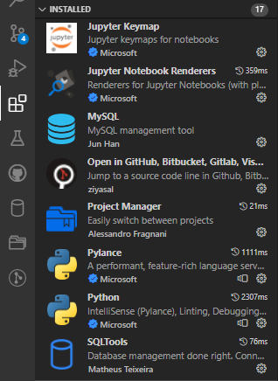
PLATAFORMAS EN ALMACENAMIENTO LOCAL
Consola
Paso 1. Descargar extensiones requeridas
Ingresar a extensiones y buscar:
Paso 2. Clonar repositorio en carpeta proyecto
git clone https://github.com/freddy-7/proyecto1.git

Slide 13
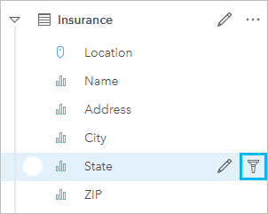
Extracción de Datos
FILTROS DE DATOS
Al consultar un conjunto de datos, como usuario de un portal de datos abiertos, posiblemente busque unos datos concretos acerca del conjunto de datos. Para encontrar esos datos específicos más fácilmente, en lugar de desplazarse por decenas o centenares de registros, dispone de varias opciones de filtro.
Facilitador: PhD Alfredo García Suárez

Slide 14
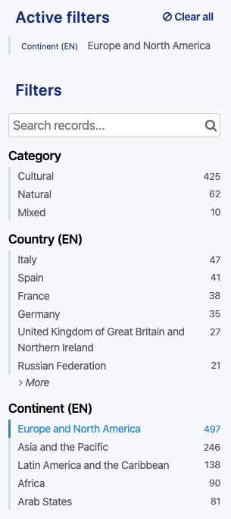
Extracción de Datos
FILTROS DE DATOS
Al consultar un conjunto de datos, como usuario de un portal de datos abiertos, posiblemente busque unos datos concretos acerca del conjunto de datos. Para encontrar esos datos específicos más fácilmente, en lugar de desplazarse por decenas o centenares de registros, dispone de varias opciones de filtro.
Facilitador: PhD Alfredo García Suárez

Slide 15
Extracción de Datos
FILTROS DE DATOS
Al consultar un conjunto de datos, como usuario de un portal de datos abiertos, posiblemente busque unos datos concretos acerca del conjunto de datos. Para encontrar esos datos específicos más fácilmente, en lugar de desplazarse por decenas o centenares de registros, dispone de varias opciones de filtro.
Facilitador: PhD Alfredo García Suárez

Slide 16
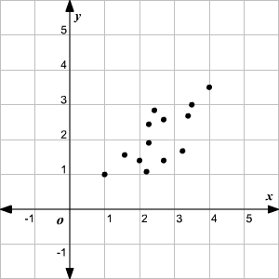
Coeficiente Correlación vs Causa-Efecto
CORRELACIÓN POSITIVA
Una correlación es una medida o grado de relación entre dos variables. Un conjunto de datos puede ser positivamente correlacionado, negativamente correlacionado o no correlacionado del todo. Así como un conjunto de valores incrementa el otro conjunto tiende a aumentar, entonces esto es llamado una correlación positiva.
Facilitador: PhD Alfredo García Suárez

Slide 17
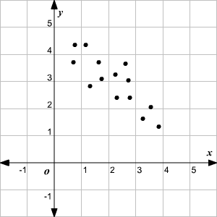
Coeficiente Correlación vs Causa-Efecto
CORRELACIÓN NEGATIVA
Así como un conjunto de valores incrementa el otro conjunto tiende a disminuir, entonces esto es llamado una correlación negativa.
Facilitador: PhD Alfredo García Suárez

Slide 18
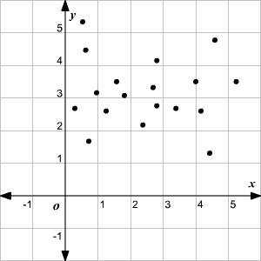
Coeficiente Correlación vs Causa-Efecto
CORRELACIÓN NULA
Si el cambio en los valores de un conjunto no tiene efecto en los valores del otro, entonces esto es llamado como "no correlación" o “correlación cero".
Facilitador: PhD Alfredo García Suárez

Slide 19
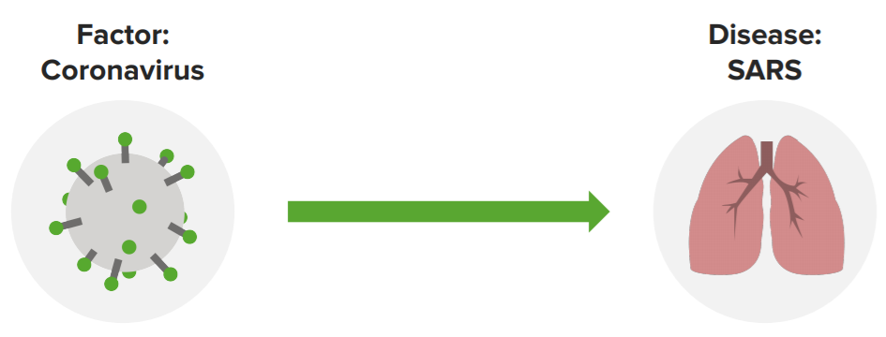
Coeficiente Correlación vs Causa-Efecto
RELACIÓN CAUSAL
Una relación causal entre dos eventos existe si la ocurrencia del primero causa el otro. El primer evento es llamado la causa y el segundo evento es llamado efecto. Una correlación entre dos variables no implica causalidad. Por otro lado, si hay una relación causal entre dos variables, estas deben estar correlacionadas.
Facilitador: PhD Alfredo García Suárez

Slide 20
Coeficiente Correlación vs Causa-Efecto
Ejemplo de NO CAUSALIDAD
Un estudio muestra que hay una correlación negativa entre la ansiedad de un estudiante antes de una prueba y el puntaje del estudiante en una prueba. Pero no podemos decir que la ansiedad causa un puntaje más bajo en la prueba; podría haber otras razones, el estudiante quizá no estudió bien, entonces aquí la correlación no implica causalidad.
Ejemplo de CAUSALIDAD
Hay una correlación positiva entre el número de horas que Usted pasa estudiando y la calificación que obtiene. Aquí, si hay causalidad; si Usted pasa más tiempo estudiando, resultará en una calificación más alta.
Facilitador: PhD Alfredo García Suárez

Slide 21
Clase Actual
02
-Analítica de datos
-Valores Nulos
-Coeficiente de Correlación de Pearson
-Coeficiente de determinación
Facilitador: PhD Alfredo García Suárez

Slide 22
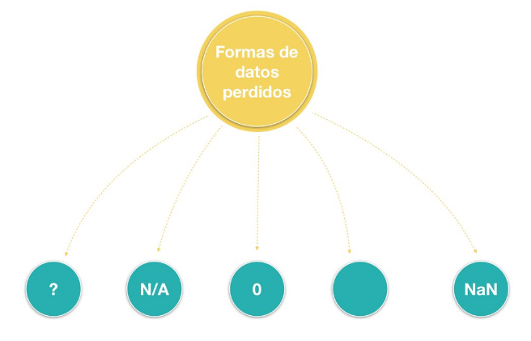
Datos Nulos
En la gran mayoría de datos con la que trabajemos es muy probable que nos encontremos con valores perdidos, esto es algo muy normal. El valor faltante puede aparecer de distintas formas por ejemplo como un signo de interrogación, o N/A, como un 0 o simplemente como una celda en blanco, pero en su mayoría nos lo encontramos representado como NaN que se refiere a “no un número”
Facilitador: PhD Alfredo García Suárez

Slide 23
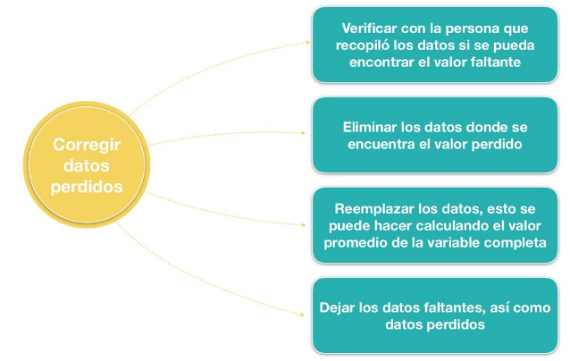
Datos Nulos
Existen muchas maneras para corregir esto y todo dependerá de la persona que este analizando y obviamente del problema en sí para seleccionar cual es la mejor opción para aplicar. Las opciones típicas que debes considerar son las siguientes:
Facilitador: PhD Alfredo García Suárez

Slide 24
Actividad 2.1 (Valores Nulos)
1. Crear un nuevo repositorio nuevo con el nombre: Actividad 2 (Valores Nulos)
2. Agregar el archivo: VentasTotales.csv
3. Aplicar métodos para reemplazar valores nulos en cada columna
4. Crear el archivo en Google Colab, respaldarlo en GitHub.
5. Por cada columna describir cuales fueron las técnicas de tratamiento de valores nulos utilizadas para cada variable y agregar un archivo .csv final.
6. Subir el link del repositorio en CANVAS para “Evaluación”
Facilitador: PhD Alfredo García Suárez

Slide 25

Fin de la Sesión
Preguntas?
Alfredo.garcias@tec.mx
https://itesm.zoom.us/j/9648719322
Facilitador: PhD Alfredo García Suárez

